Slide 1





编程内功之设计模式
主讲：施浩、罗战

Slide 2
1.什么是设计模式
2.设计模式与设计原则的关系

Slide 3
七大设计原则
开闭原则
里氏代换
依赖倒转
单一职责原则
迪米特法则
接口隔离原则
合成复用原则

Slide 4
创建型模式
工厂方法模式
抽象工厂模式
建造者模式
原型模式
单例模式

Slide 5
结构型模式
代理模式
适配器模式
桥接模式
装饰模式
外观模式
享元模式
组合模式

Slide 6
行为型模式
模板方法模式
策略模式
中介者模式
观察者模式
责任链模式
迭代器模式
命令模式
状态模式
访问模式
备忘录模式
解释器模式

Slide 7
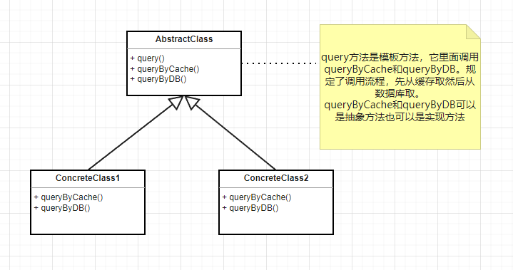
模板方法模式：

Slide 8
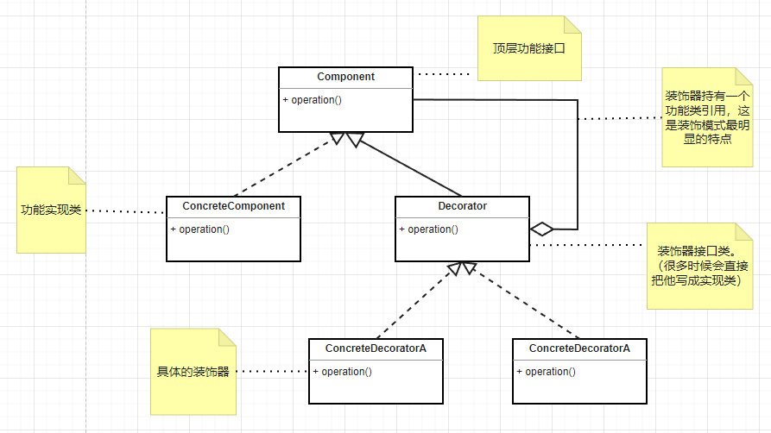
装饰模式：

Slide 9
总结与讨论
如何学好设计模式？

Slide 10
谢谢

